Slide 1
IU 너랑 나
컴퓨터그래픽스 OpenGL 프로젝트

Slide 2
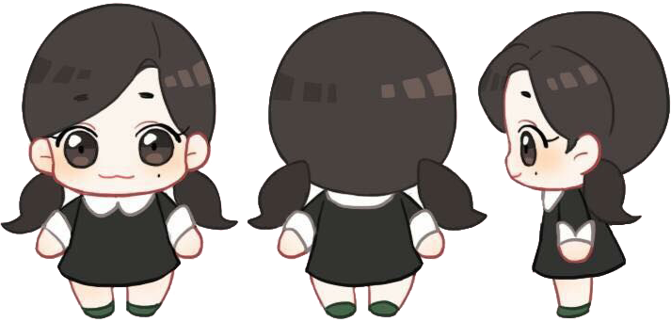
목차
개발 목표
개발 환경
모델링 구조
구현 기능
실행 화면
데모 영상

Slide 3
개발목표
국내최고 인기가수 IU의 정규 2집 앨범 Last Fantasy의 타이틀곡 ‘너랑 나’에서의 뮤비의 모습을 귀여운 2등신의 SD 캐릭터로 구현한다.

Slide 4
Modeling - 전체구조
createSphere()
glutDisplayFunc()
createCylinder()
display 함수에서
필요한 모델링 함수를
불러온다.
display()
createCylinder_tex()
createCircle()

Slide 5
Modeling – 구, 타원체
createSphere()
머리, 신발, 손, 어깨, 머리카락(타원)
gluSphere()
gluSphere() 함수를 이용해 구를 만든다.
glScalef()
타원체가 필요하면 display()에서
glScalef()를 이용해 구의 모양을 조절한다.

Slide 6
Modeling - 원기둥
createCylinder()
손가락, 다리
gluCylinder()
gluCylinder() 함수를 이용해 원기둥 옆면을 만든다.
위, 아래 면적을 달리 줘서 과 같은 사다리꼴의 회천체 모양도 만들 수 있다.
createCircle()
createCircle() 함수를 이용해
원기둥 밑면, 윗면을 만든다.

Slide 7
Modeling - 원기둥
createCylinder_tex()
몸통, 팔
createCylinder()
두 함수의 모델링 기능은 동일하다.
createCircle()에 텍스쳐를
따로주기 위해 만들어졌다.

Slide 8
Modeling - 원
createCircle()
손가락, 다리, 몸통, 팔
GL_TRIANGLE_FAN
GL_TRIANGLE_FAN으로 계산을 통해 원을 만든다.
결과물은 원기둥의 밑면과 윗면이 된다.

Slide 9
Texture Mapping - 로딩
Init()
사용할 모든 텍스쳐 로딩 및 초기작업
LoadGLTextures()
glGenTextures()
불러온 bmp 파일로
텍스쳐를 생성한다.
LoadBMPFile()
auxDIBImageLoad()
bmp 파일을
읽어들인다.

Slide 10
Texture Mapping - 사용
display()
모델링 및 텍스쳐 사용 등
glBindTexture()
이 함수를 호출하고 모델링하면
해당되는 텍스쳐가 적용된다.

Slide 11
KeyBoard Function
keyboard()
zoom 값을 조절한다.
float zoom
전역 변수인 zoom값을 조절하면
reshape()에서 gluPerspective()를 이용해
멀고 가까움을 조절한다.

Slide 12
Mouse Function
processMouse()
마우스 왼쪽 버튼 클릭 시 좌표 저장
processMouseMotion()
마우스가 움직일 때 보는 방향 변경
float theta, phi
클릭 이벤트에서 x,y 좌표값을 저장한 뒤
계산을 통해 gluLookAt()에 적용되는
theta, phi 값을 변경하고 화면을 다시 그린다.

Slide 13
Lighting
InitLight()
조명 설정 및 사용.
glEnable()
GL_LIGHTING 값을 인자로
조명을 사용하도록 설정한다.
glLightfv()
ambient 조명을
사용하도록 설정한다.

Slide 14
개발환경
운영체제(OS)
Windows 7 Enterprise K 64-bit
통합개발환경(IDE)
Microsoft Visual C++ 2010 Express

Slide 15
구현기능
마우스 드래깅을 통한 오브젝트의
3D rotation
‘a’, ‘z’ key를 통한 오브젝트의
zoom in, zoom out

Slide 16
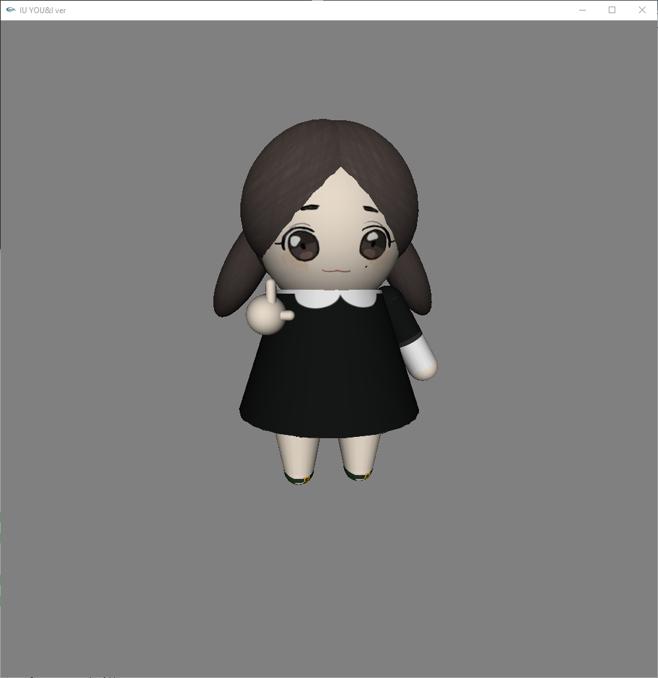
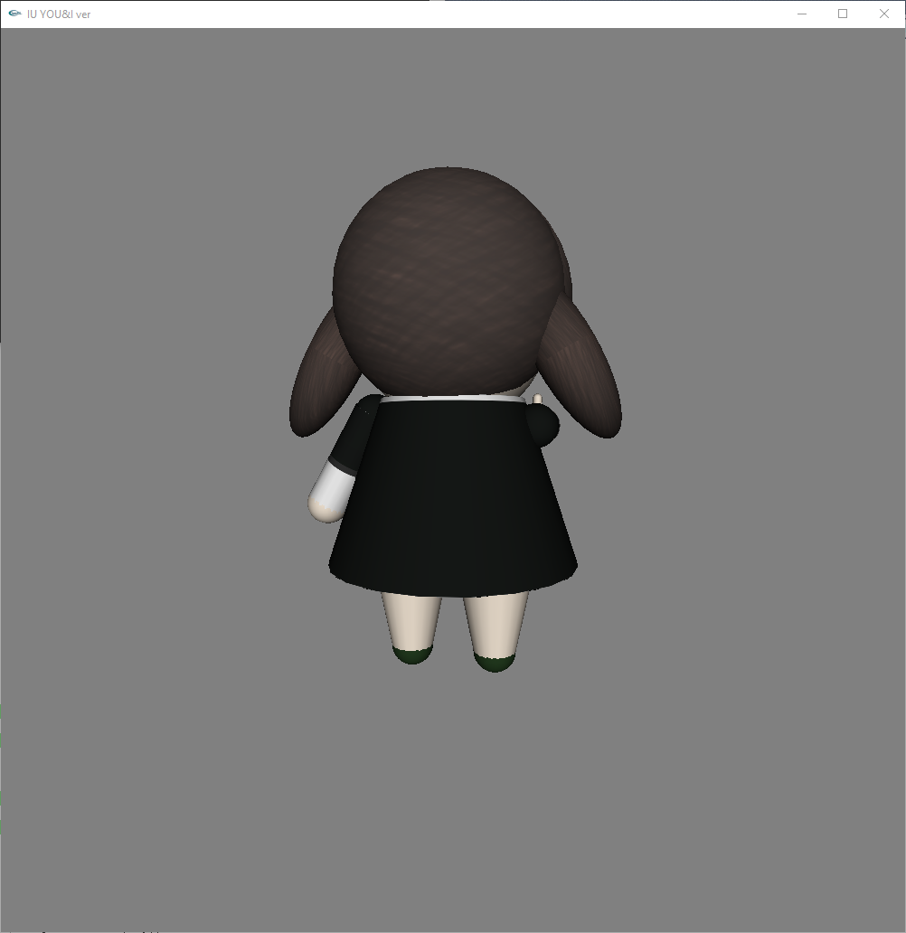
실행화면(rotation)
front
back

Slide 17
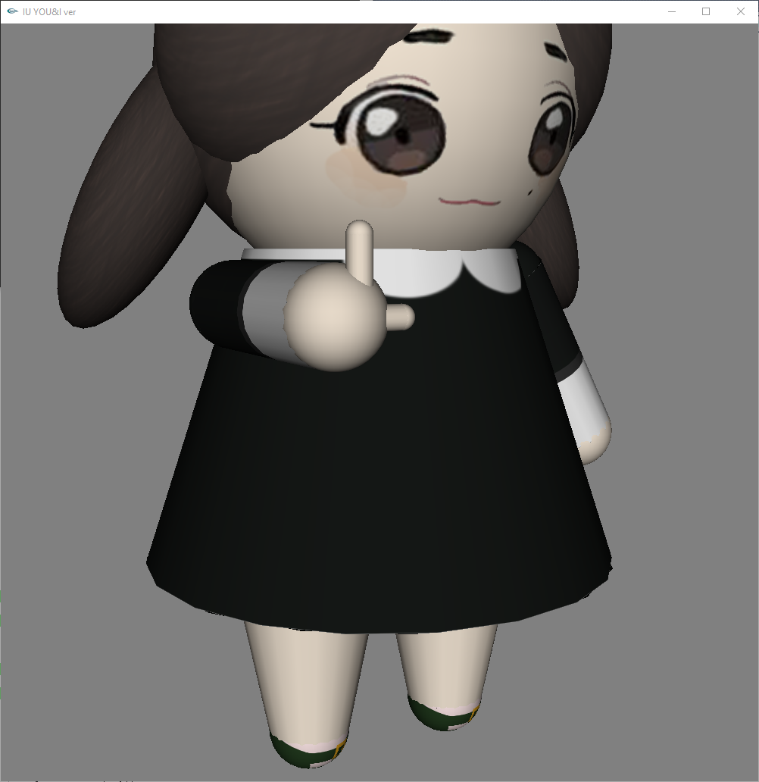
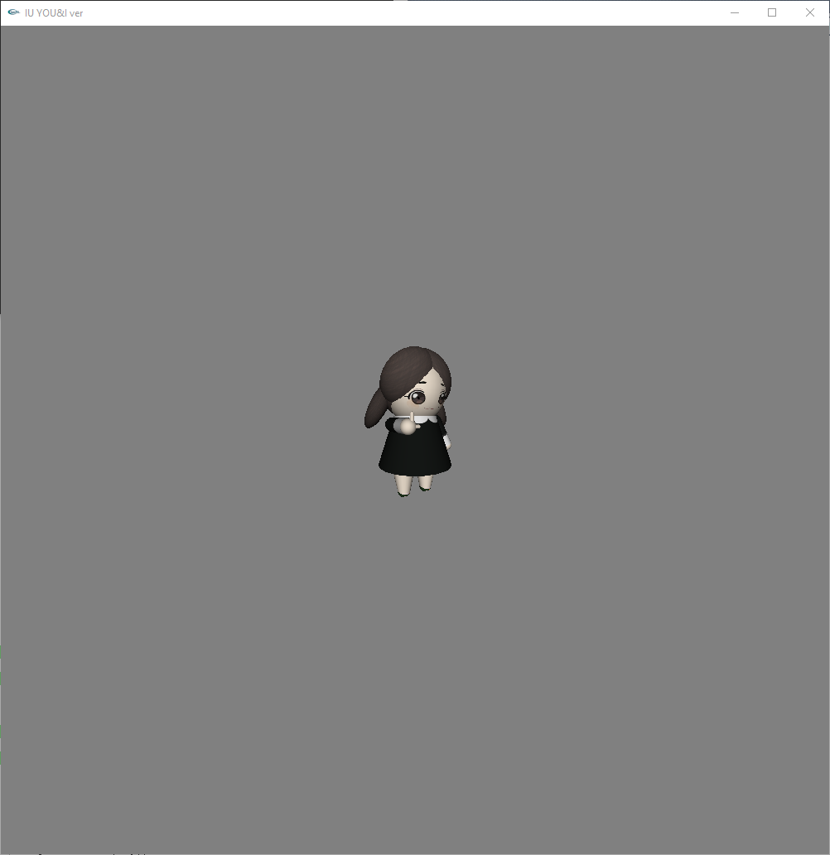
실행화면(zoom)
zoom in
zoom out

Slide 18
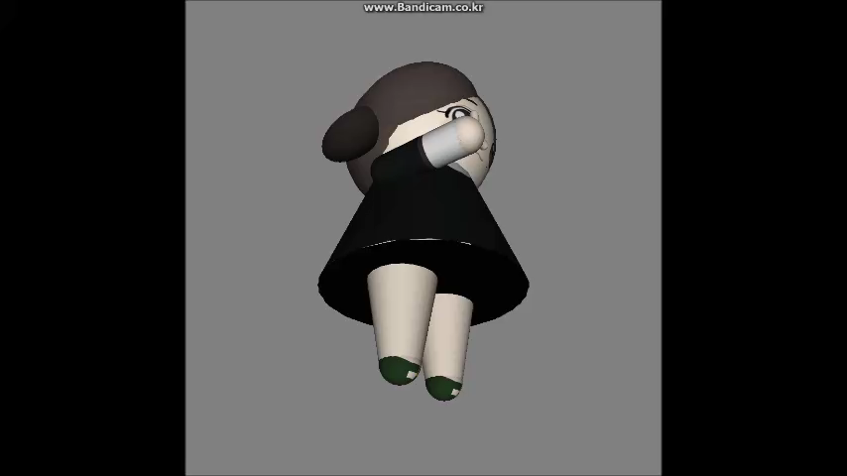
데모영상

Slide 19
the end

